Slide 1
«Дистанционные образовательные технологии как ресурс выравнивания доступности дополнительного образования физкультурно-спортивной направленности» (на примере трейл-ориентирования)
Докладчик:
Бибич Андрей Владимирович,
педагог-организатор ГКЦ ФСР ГБОУ «Балтийский берег»
29.09.2021

Slide 2
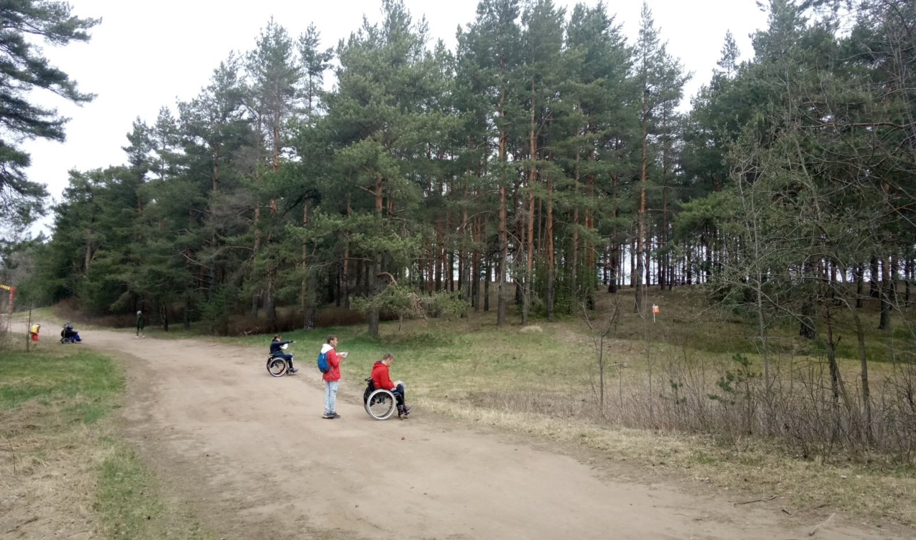
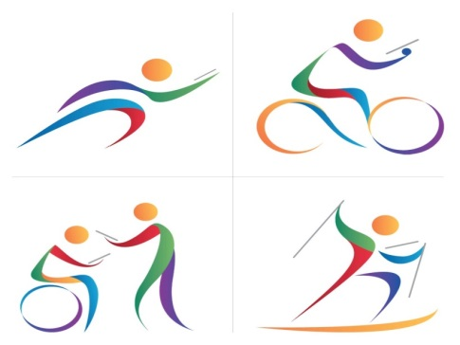
Спорт равных возможностей
Трейл-ориентирование (ТрейлО) один из четырех видов международного ориентирования
Трейл-О позволяет на равных соревноваться спортсменам с различными возможностями здоровья и физическими показателями, мастерам спорта и новичкам,
тренерам и обучающимся ОУ

Slide 3
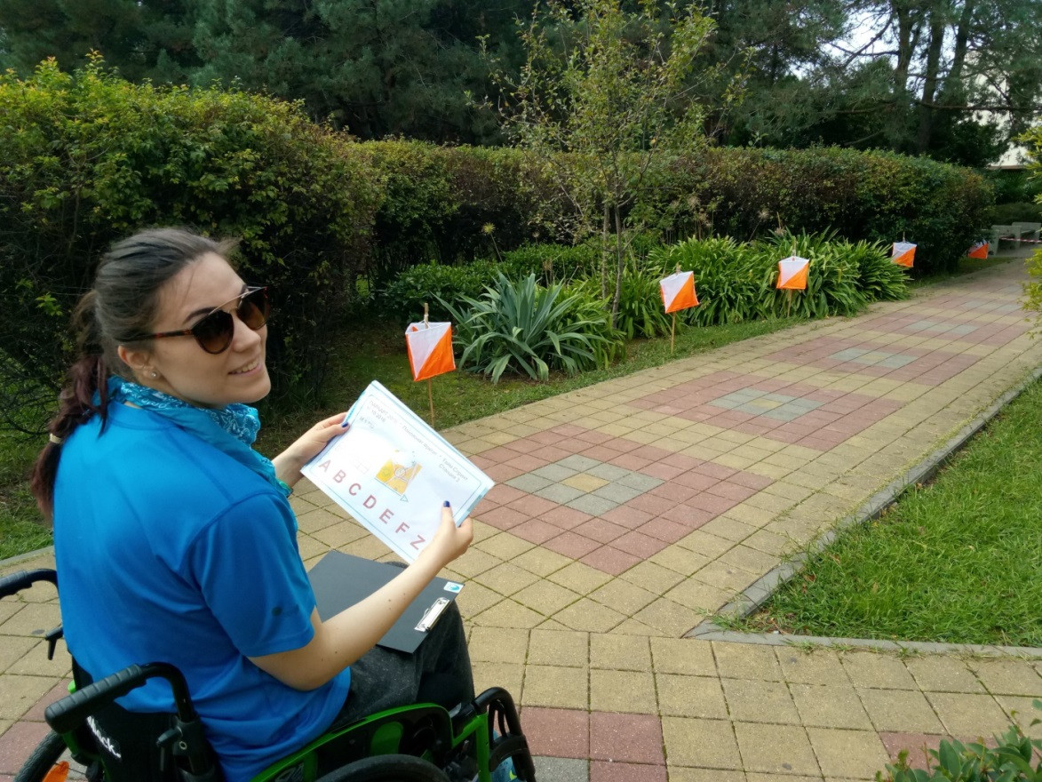
В чем суть?
Дистанция трейл-О проходит вдоль тропинки/дороги.
В районе каждого контрольного пункта (КП) располагается точка принятия решения (ТПР) не обозначенная в карте, а на местности представленная в виде стойки с номером. С ТПР спортсмен видит не одну призму, как в обычном ориентировании, а несколько. Их может быть от двух до шести для каждого КП. Призмы расположены в определенном секторе, все хорошо просматриваются и имеют буквенное обозначение.
Спортсмен должен соотнести центр кружка в карте, объекту на местности и определить, какая призма/флаг соответствует заданию.

Slide 4
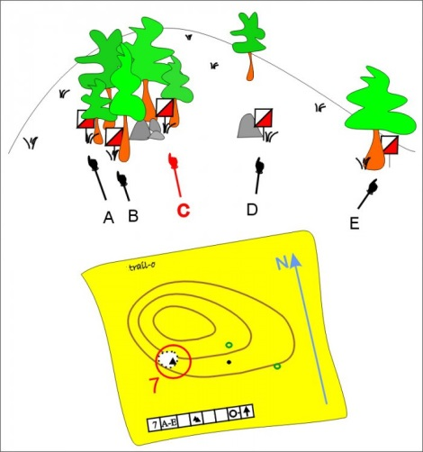
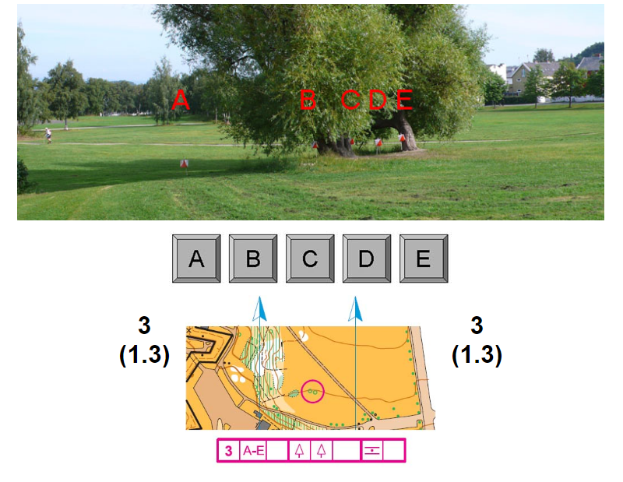
Что за буквы?
Призмы (флаги) на местности не имеют надписей и определяются следующим образом слева-направо (даже если одна выше, другая ниже): самая левая призма-флаг «А», следующая «В», «C», «D», «E», «F» (в международных обозначениях: Alfa, Bravo, Charlie, Delta, Echo, Foxtrot). Возможен также вариант ответа – отсутствие призмы-флага на объекте в центре круга, что называют нулевым ответом или «Z» (Zero).

Slide 5
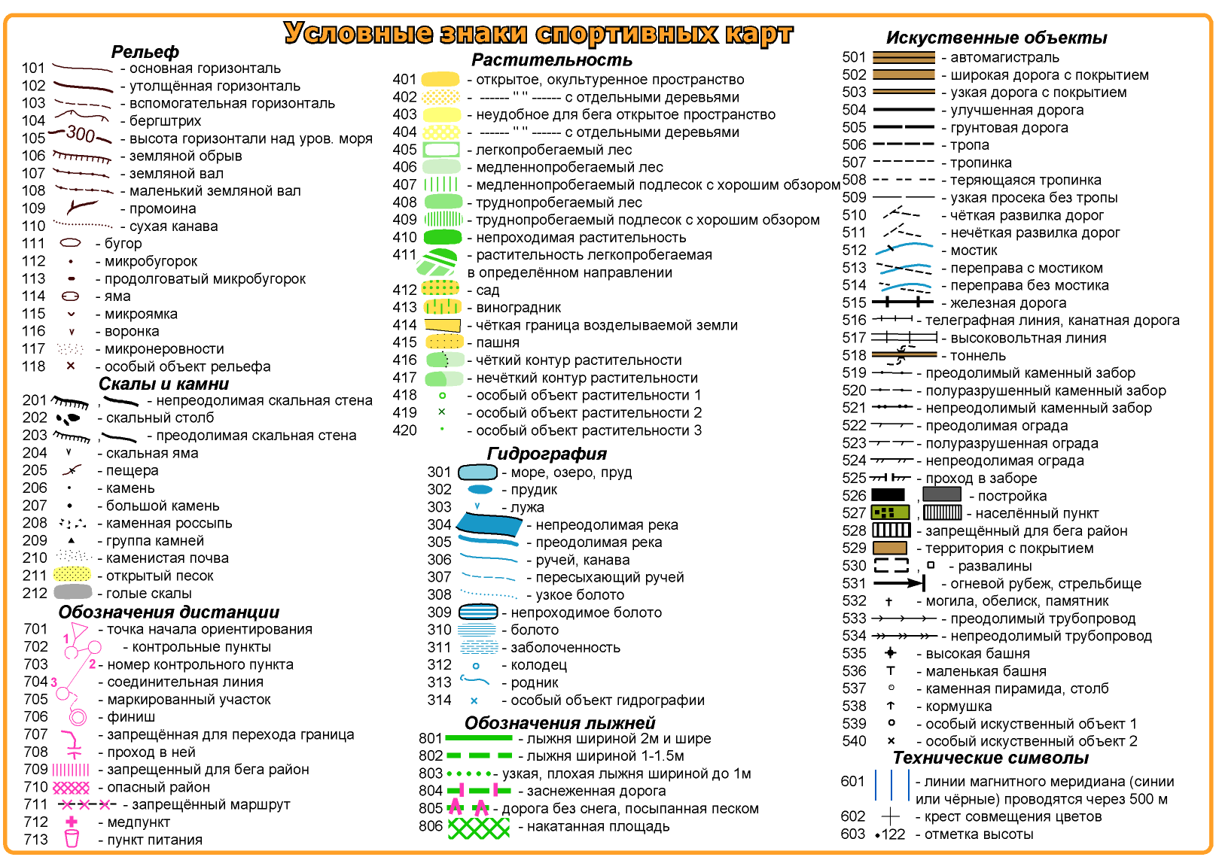
Условные знаки и …
Карта — это уменьшенное представление местности, например леса, парка или части города. Выполняются такие карты в специальных условных знаках. И чем лучше вы знаете эти обозначения, тем глубже и детальнее понимаете карту.

Slide 6
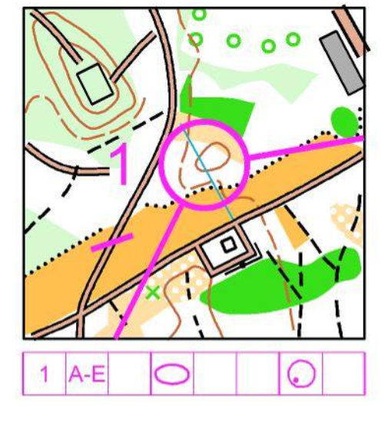
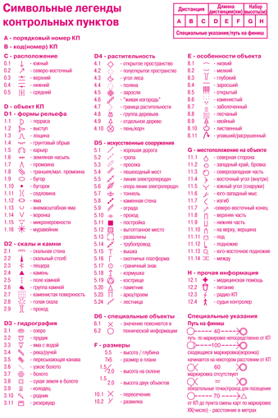
… и символы в легендах!
В ориентировании, и в том числе в трейл-О – важно правильно работать с картой, в особенности – корректно читать легенды КП. Важно знать, на чём стоит КП, с какой стороны, у подножья или наверху и т.д. Именно на этом планировщики дистанций, в частности для трейл-О, и «ловят» участников.

Slide 7
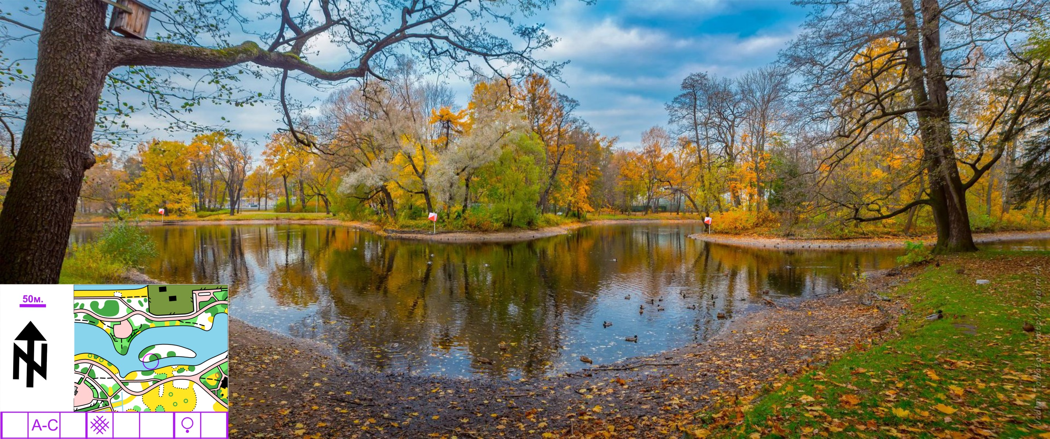
Попробуем решить задачу:
Alfa Bravo Charlie или Zero
Правильный ответ - Zero

Slide 8
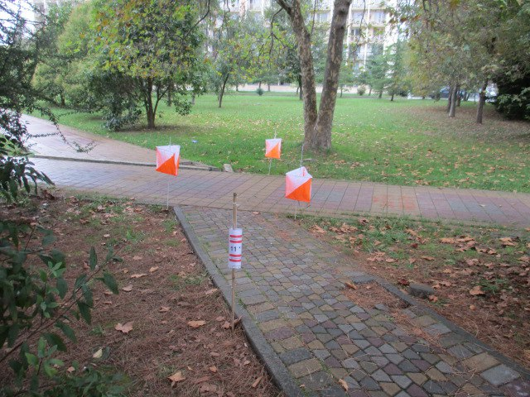
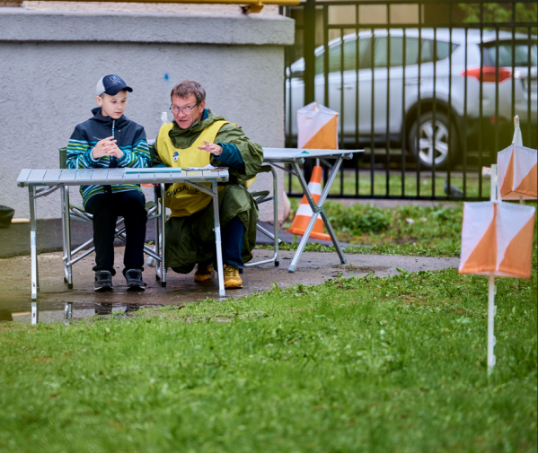
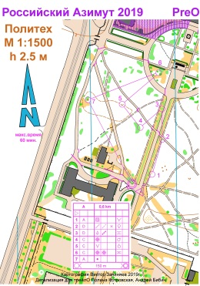
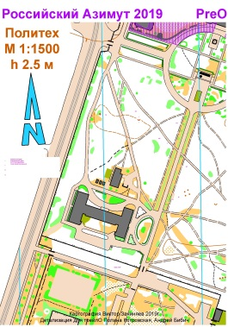
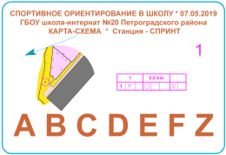
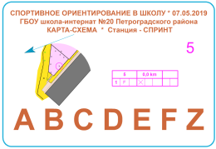
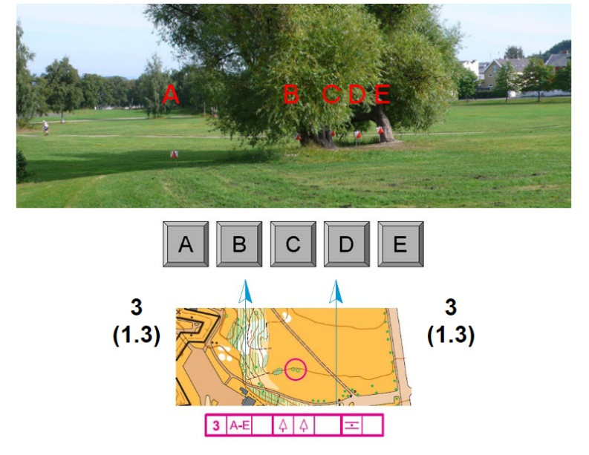
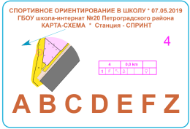
Дисциплины ТрейлО
«Точное ориентирование (ПреО)»
«Спринт (ТемпО)»
карта с дистанцией
старт, КП, финиш, легенды
A…F, Z – до 6 флагов
количество правильных ответов + время на ТаймКП
A-F – 6 флагов/контрольных точек
Z – нет правильного ответа
5-8 задач на станции
30/45/60 сек. на решение задачи
время решения + время штрафа

Slide 9
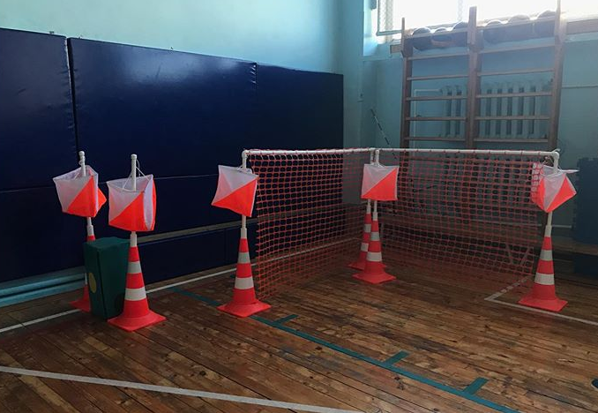
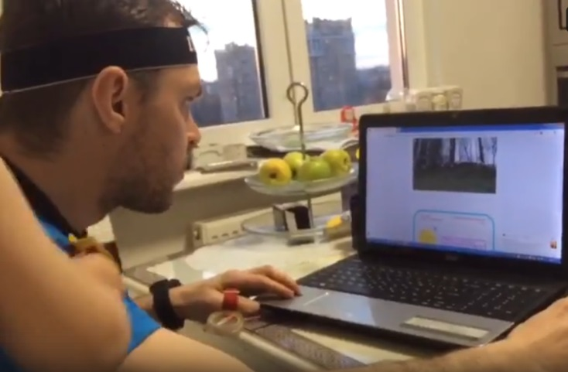
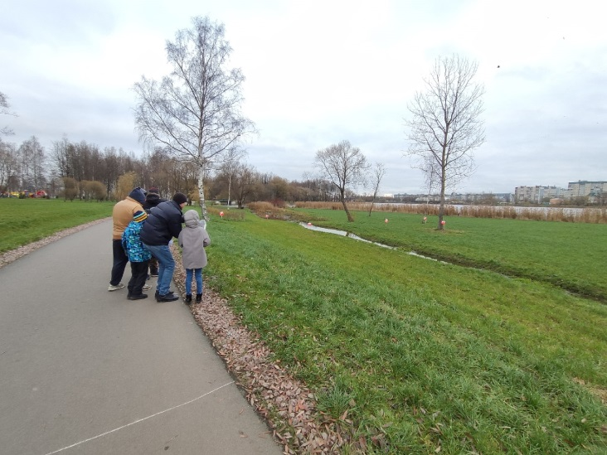
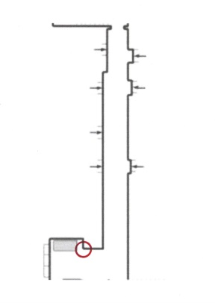
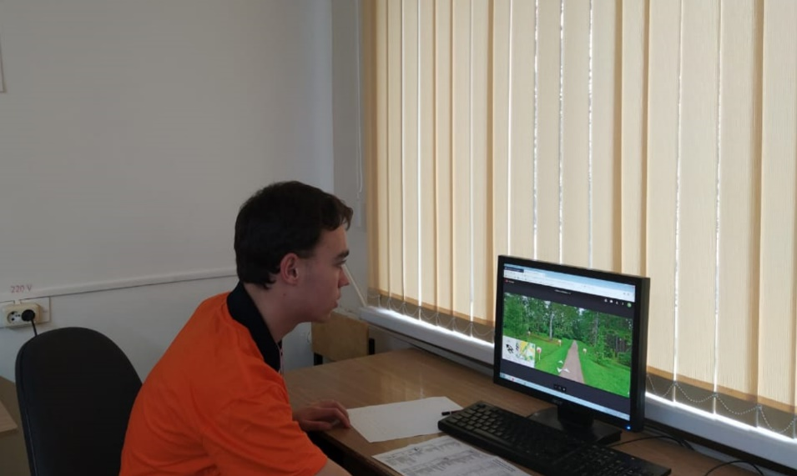
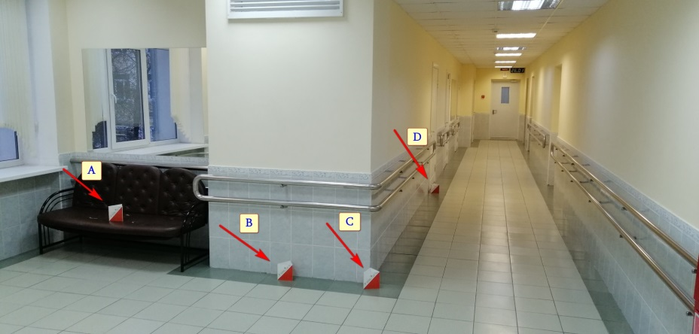
Где можно организовать ТрейлО
… на улице …
… в сети Интернет …
… в помещениях …

Slide 10
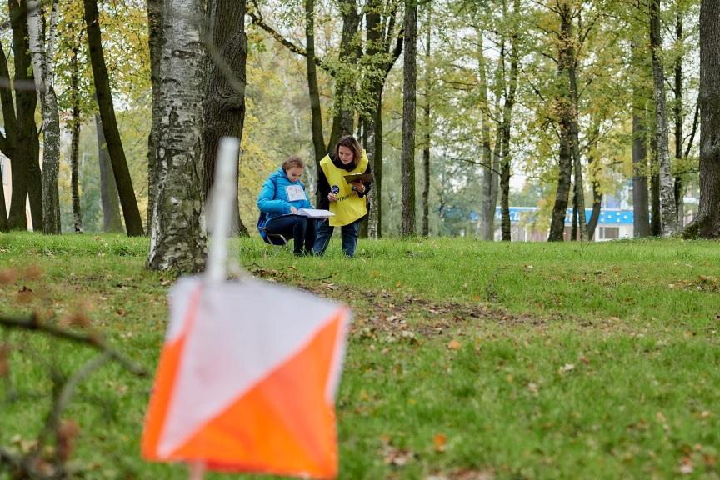
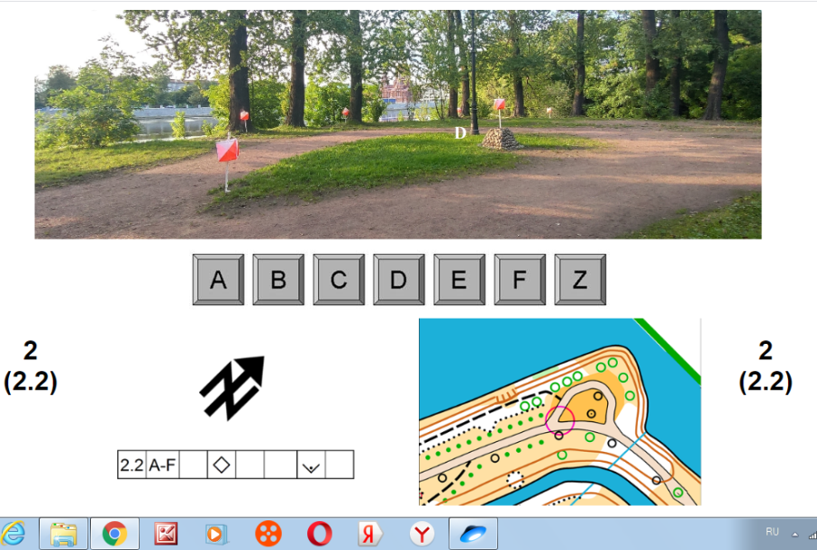
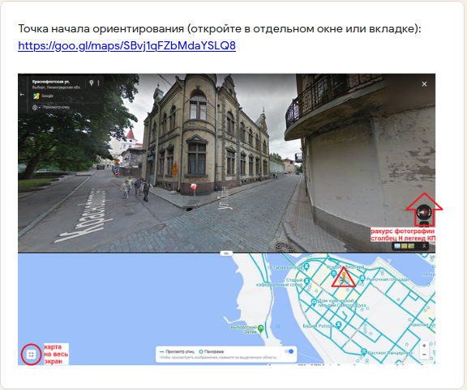
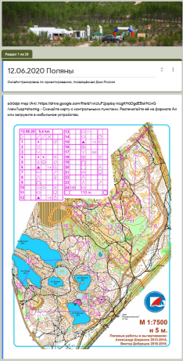
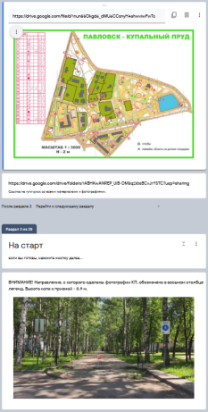
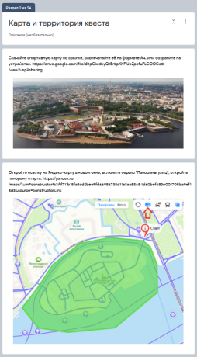
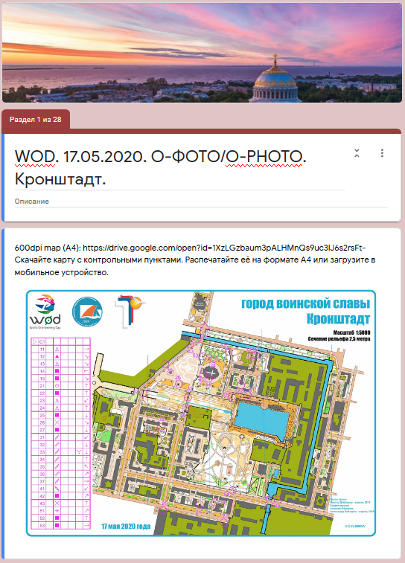
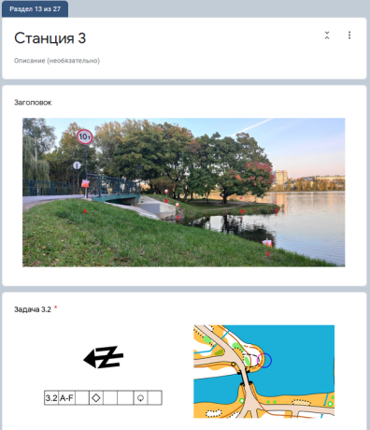
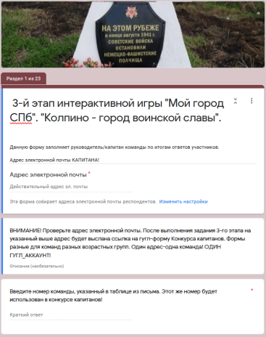
Мероприятия по ТрейлО…
Чемпионат России 2019
Международный онлайн Кубок «TORUS 2020»
Первые Всероссийские игры «ТОЧНЫЙ АЗИМУТ»
… и смежным направлениям
«Заданное направление», «Выбор», Всемирный день ориентирования, этапы «ориентирование» городских и районных мероприятий, краеведческая игра «Мой город-Санкт-Петербург»

Slide 11
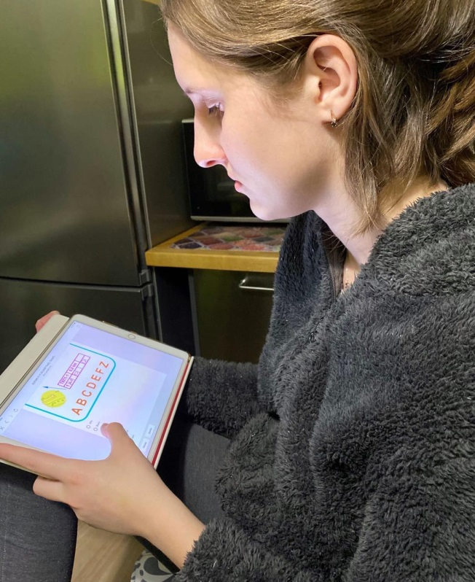
Как организовать онлайн -ТрейлО…
Цель:
Обеспечение доступности услуг в сфере дополнительного образования для детей и молодежи, независимо от их социального положения, состояния здоровья, окружающих факторов.

Slide 12
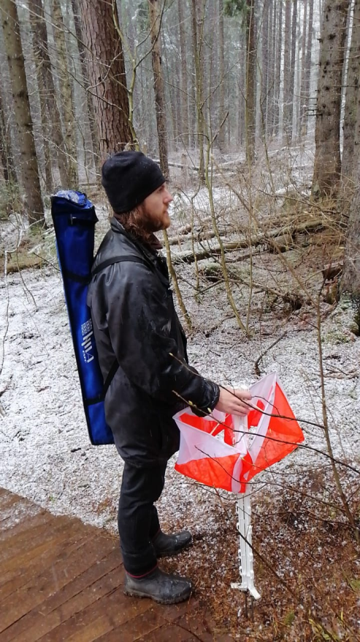
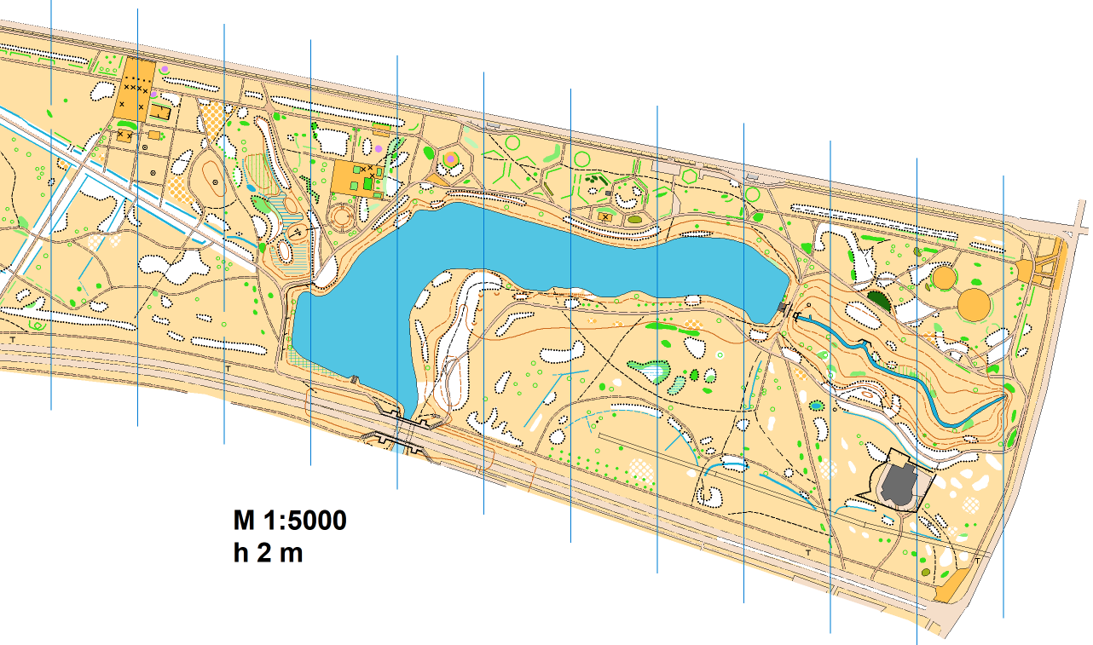
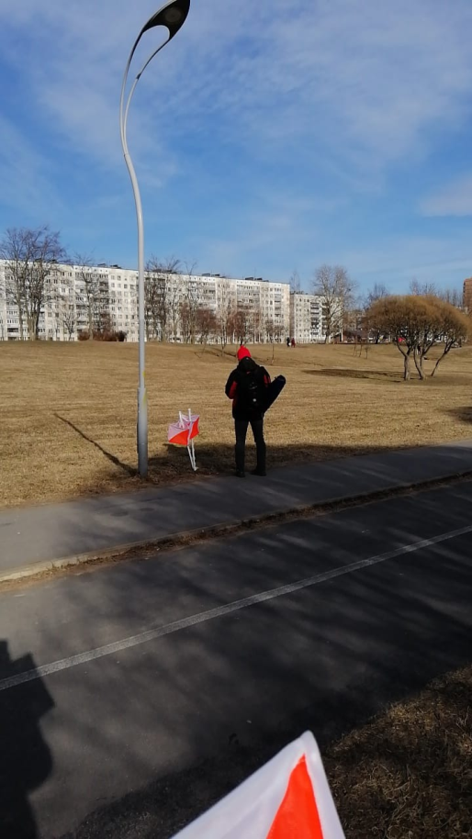
Как организовать онлайн -ТрейлО…
Структура:
Выбор местности
Планирование дистанции
Фотосьёмка материала

Slide 13
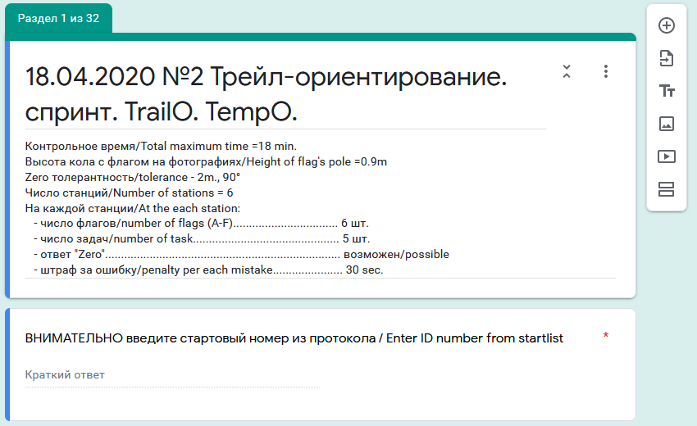
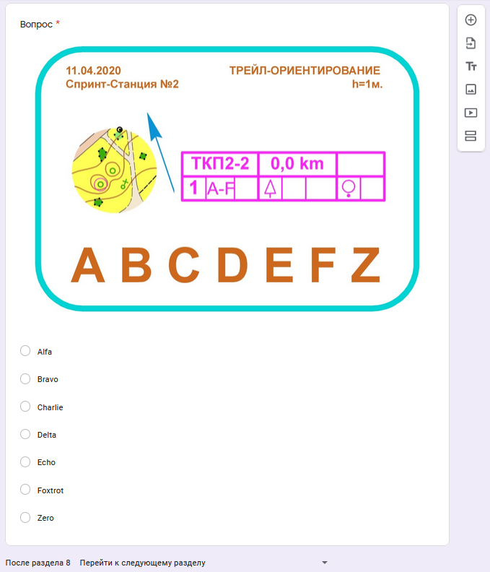
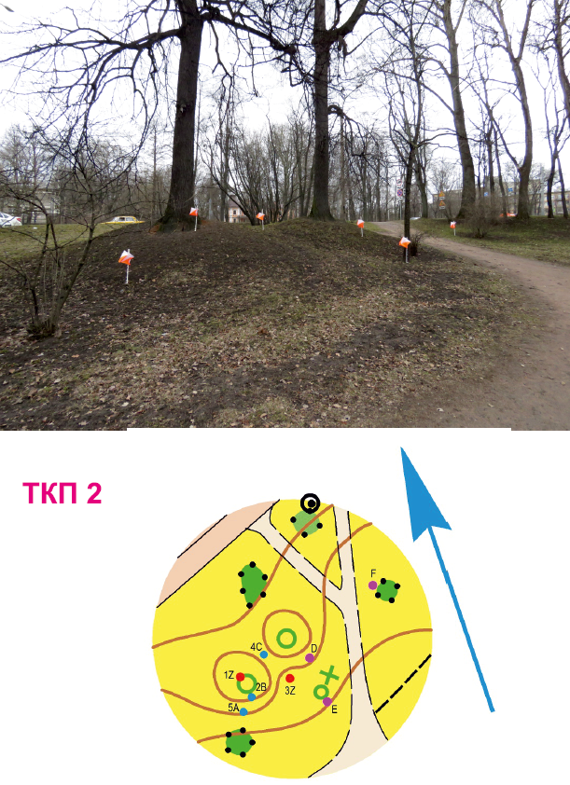
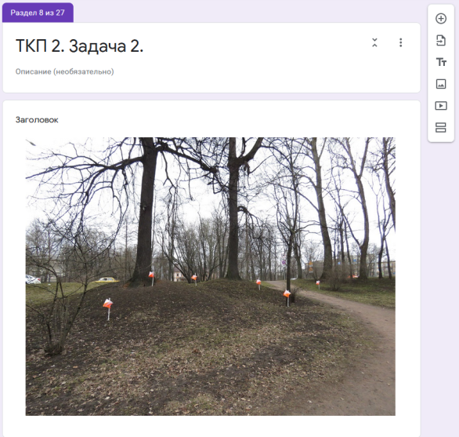
Как организовать онлайн -ТрейлО…
Структура:
Обработка материала
Оформление задач и решений

Slide 14
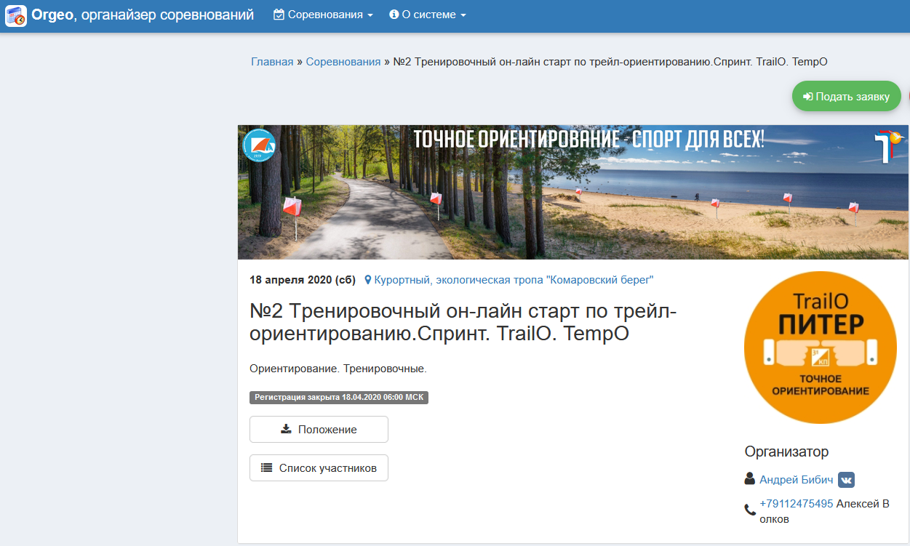
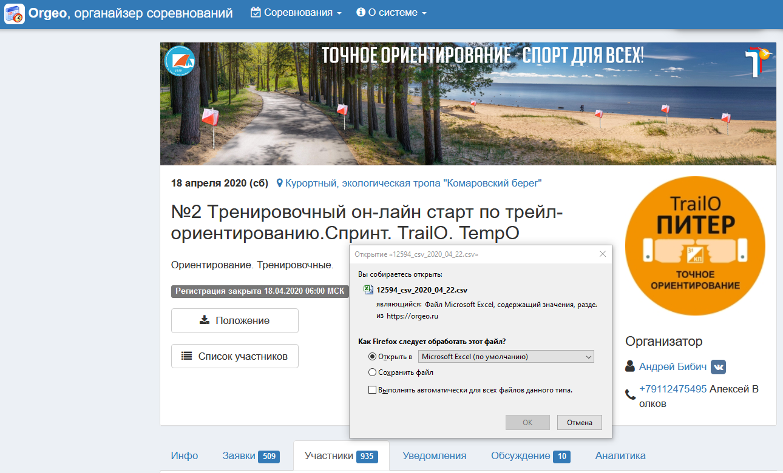
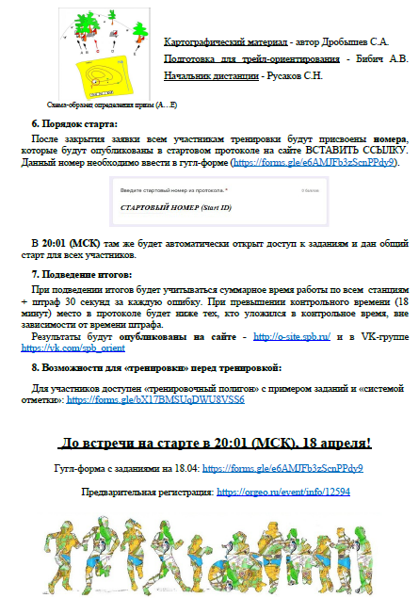
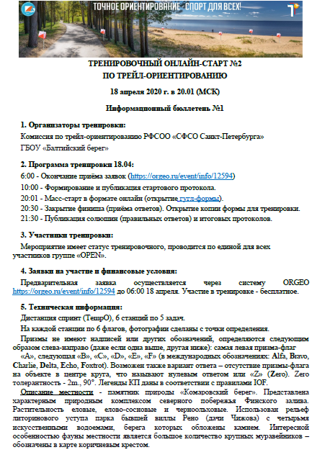
Как организовать онлайн -ТрейлО…
Структура:
Написание Положения (информационного бюллетеня)
Приём заявок
Рассылка ссылок

Slide 15
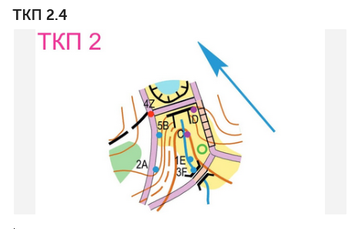
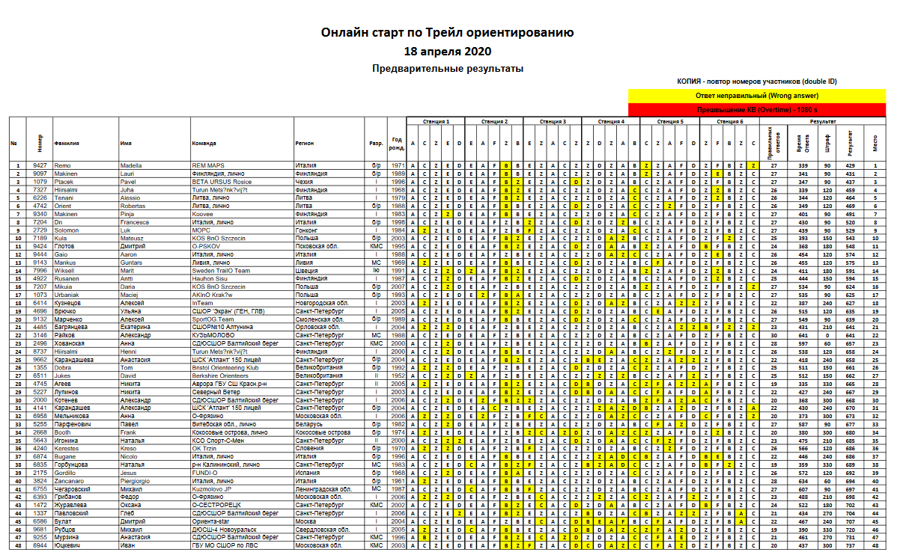
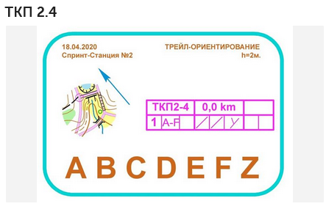
Как организовать онлайн-ТрейлО…
Структура:
Проведение тренировки/соревнования
Публикация результатов, решений, разбора

Slide 16
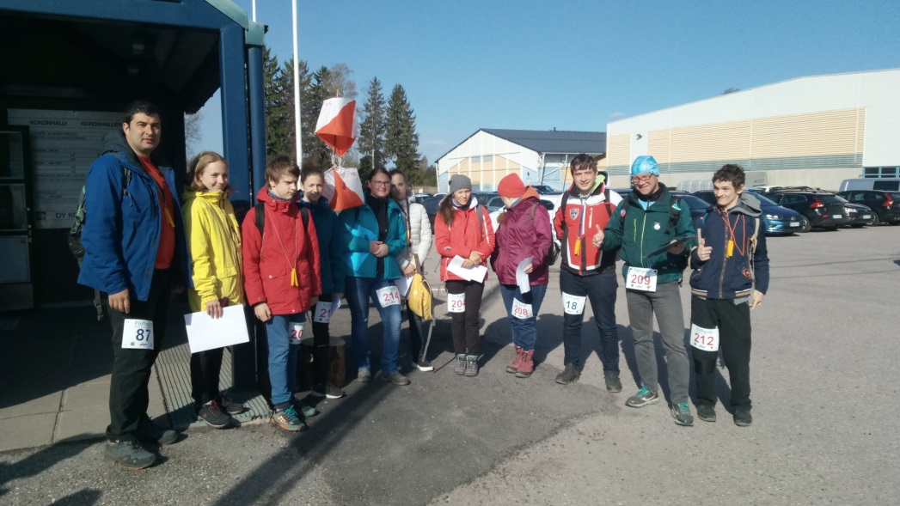
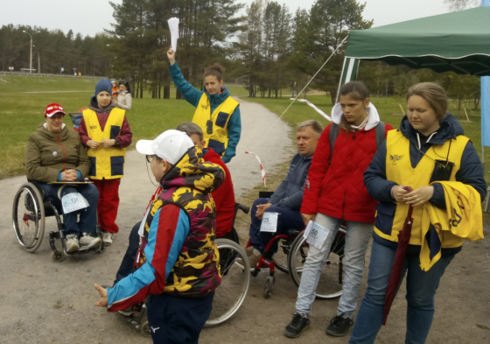
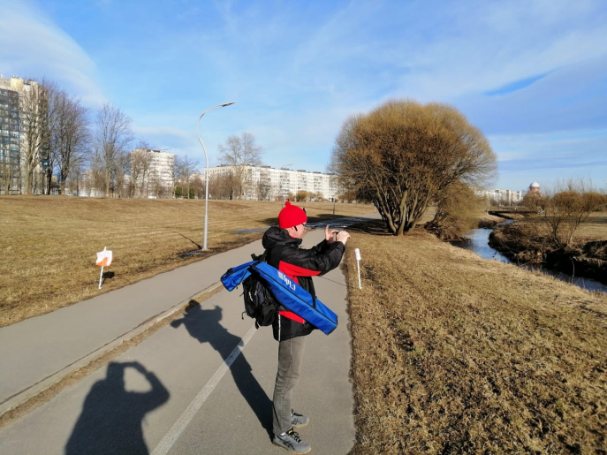
Как организовать онлайн-ТрейлО…
Формы, методы и средства:
Фотокамера со штативом и уровнем
Кол с призмой/флагом – 6 штук
Компас
Программа для создания карт и дистанций спортивного ориентирования OCAD версии 10 и старше (можно использовать любой графический редактор)
Подключение к любой из систем электронной заявки на соревнования (можно использовать MS Exel)
Гугл-аккаунт
Команда!

Slide 17
ТрейлО стирает границы!
СПАСИБО ЗА ВНИМАНИЕ!
ДО ВСТРЕЧИ НА ДОРОЖКАХ
Интернет-ресурсы:
http://fsr.balticbereg.ru/ - сайт городского координационного центра по физкультурно-спортивной работе
с образовательными организациями Санкт-Петербурга
https://vk.com/trailopiter - группа ВКонтакте петербургского ТрейлО
bb.sport@yandex.ru – почта ГКЦ ФСР ГБОУ «Балтийский берег»

